Slide 1
과목_학년학기_단원 | suh_p_0302_03
차시명 | 07 창의 놀이터(원 땅따먹기!)
파일명 | suh_p_0302_03_0007
검토 | 담당
수학팀 | 김윤희
문서 HISTORY
번호 | 버전 | 문서 작성일 | 내용 비고 | 작성자 (내선번호) | 검토자
1 | V 1.0 | 2022.06.04 | 문서 발생 | 유청훈
2 | V 1.0 | 2022.06.23 | 1차 검토 |  | 김윤희
3 | V 2.0 | 2022.06.27 | 2차 검토 |  | 김예림
4
5
6
7
8
9
10
11

Slide 2
학습 단계 | 자료명 |  | 프레임 수 | 교과서 정보 | 파일명 | 자료 형태
도입 | 애니 | [도입 애니메이션] 원 땅따먹기! | 1 | 수학 72~73쪽 | suh_p_0302_03_0007_101_1.html | Html5(애니)
도입 | 학습 목표 | 이번 시간에 배울 내용 | 1 |  | suh_p_0302_03_0007_102_1.html | Html5
전개 | 창의 놀이터 | [활동 1] 원 땅따먹기 놀이 하기 | 1 | 수학 72~73쪽 | suh_p_0302_03_0007_201_1.html | Html5
정리 | 차시 예고 | 다음 시간에 배울 내용 | 1 |  | suh_p_0302_03_0007_301_1.html | Html5
총 프레임 수 |  |  | 4

Slide 3

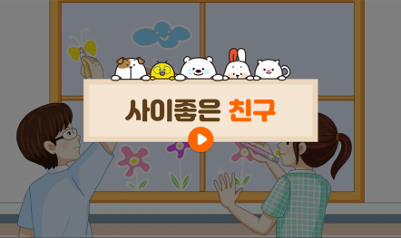
3-2
3. 원
suh_p_0302_03_0007_101_1
07 창의 놀이터(원 땅따먹기!)
Θ Description & Function
[애니 DVD 개발물]
수학 3-2 지도서\app\resource\contents\lesson03\ops\lesson03\video
[애니 게이트 참고 화면]
원 땅따먹기!
애니 파일명 | mm_32_3_06_01_01_ani.mp4

Slide 4

3-2
3. 원
suh_p_0302_03_0007_102_1
07 창의 놀이터(원 땅따먹기!)
Θ Description & Function
[이번 시간에 배울 내용]
준비물 클릭 시 박스 나타남. 엑스 버튼으로 닫기
#1
1
이번 시간에는 무엇을 배울까요?
다양한 크기의 원을 그릴 수 있습니다.
컴퍼스, 주사위
#2

Slide 5

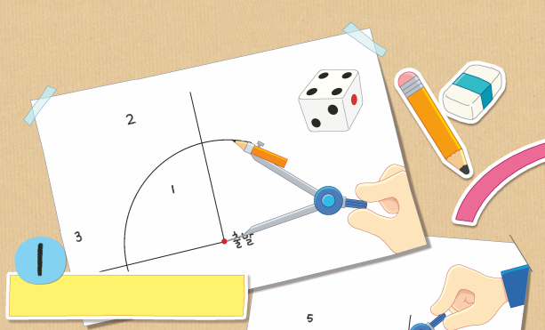



3-2
3. 원
suh_p_0302_03_0007_201_1
07 창의 놀이터(원 땅따먹기!)
Θ Description & Function
원 땅따먹기 놀이를 해 봅시다.
탭 이벤트
하단 이너탭으로 페이지 이동
꾸러미 10
#1
방법
방법
물음 +
물음 +
출발점은 원의 중심이고 주사위를 굴려
나온 수가 원의 반지름입니다.
#2
삽화 파일명 | SA32316.psd 수학 3-2_이미지원본\교과서\058075초등수학교과서3-2-3\Links

Slide 6
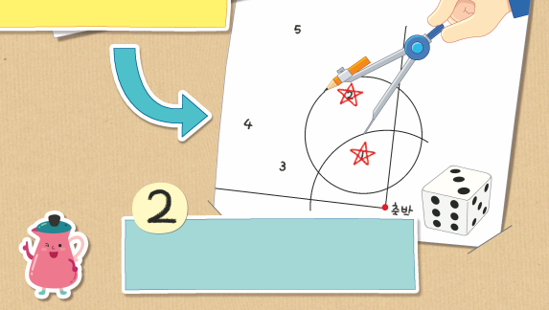


3-2
3. 원
suh_p_0302_03_0007_201_1
07 창의 놀이터(원 땅따먹기!)
Θ Description & Function
원 땅따먹기 놀이를 해 봅시다.
천재교과서 캐릭터 사용. 클릭하면 상단에 말풍선과 내레이션 나옴. (다음 슬라이드)
꾸러미 10
방법
방법
물음 +
물음 +
#1
다시 자신의 순서가 되면 주사위를 굴려 반지름을 정하고 원의 중심은 이전에 그린 원 위의 한 점이 되도록 합니다.
삽화 파일명 | SA32316.psd 수학 3-2_이미지원본\교과서\058075초등수학교과서3-2-3\Links

Slide 7
3-2
3. 원
suh_p_0302_03_0007_201_1
07 창의 놀이터(원 땅따먹기!)
Θ Description & Function
원 땅따먹기 놀이를 해 봅시다.
<말줄임표 버튼 클릭 시 나타나는 화면>
꾸러미 10
방법
방법
물음 +
물음 +
캐릭터를 클릭하면 상단에 말풍선이 나타나고 내레이션이 나옴.
내레이션: 재클릭 시 말풍선이 사라지고 내레이션 멈춤.
#1~2
짝이 그린 원과
구분할 수 있게
내가 그린 원 안의
숫자에 표시를 해 보자!
suh_p_0302_03_0007_201_1
내레이션: 보니 캐릭터(여)
짝이 그린 원과 구분할 수 있게 내가 그린 원 안의 숫자에 표시를 해 보자!
다시 자신의 순서가 되면 주사위를 굴려 반지름을 정하고 원의 중심은 이전에 그린 원 위의 한 점이 되도록 합니다.
삽화 파일명 | SA32316.psd 수학 3-2_이미지원본\교과서\058075초등수학교과서3-2-3\Links

Slide 8
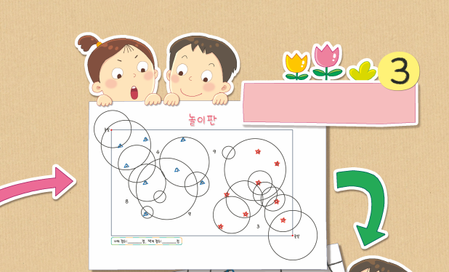
3-2
3. 원
suh_p_0302_03_0007_201_1
07 창의 놀이터(원 땅따먹기!)
Θ Description & Function
원 땅따먹기 놀이를 해 봅시다.
꾸러미 10
방법
방법
물음 +
물음 +
짝과 내 원이 겹치지
않도록 그려야 해.
번갈아 놀이를 하고 더 이상 원을 그릴 수 없으면 놀이를 마칩니다.
삽화 파일명 | SA32316.psd 수학 3-2_이미지원본\교과서\058075초등수학교과서3-2-3\Links

Slide 9
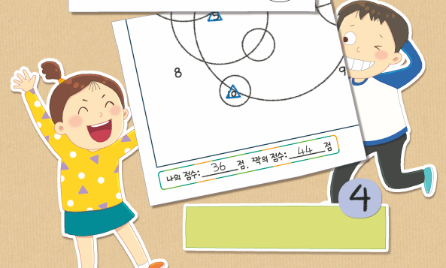
3-2
3. 원
suh_p_0302_03_0007_201_1
07 창의 놀이터(원 땅따먹기!)
Θ Description & Function
원 땅따먹기 놀이를 해 봅시다.
꾸러미 10
방법
방법
물음 +
물음 +
자신이 그린 원 안에 있는 수를 모두 더하고, 더한 수가 큰 사람이 이깁니다.
삽화 파일명 | SA32316.psd 수학 3-2_이미지원본\교과서\058075초등수학교과서3-2-3\Links

Slide 10


3-2
3. 원
suh_p_0302_03_0007_201_1
07 창의 놀이터(원 땅따먹기!)
Θ Description & Function
원 땅따먹기 놀이를 해 봅시다.
답 칸 클릭하면 답 나타남. 정답 확인 버튼은 정답 가리기로 토글됨.
꾸러미 10
방법
방법
물음 +
물음 +
놀이에서 이용하는 원의 반지름은 얼마인가요?
1 cm, 2 cm, 3 cm, 4 cm, 5 cm, 6 cm입니다.
#1

Slide 11

3-2
3. 원
suh_p_0302_03_0007_201_1
07 창의 놀이터(원 땅따먹기!)
Θ Description & Function
원 땅따먹기 놀이를 해 봅시다.
답 칸 클릭하면 답 나타남. 정답 확인 버튼은 정답 가리기로 토글됨.
꾸러미 10
방법
방법
물음 +
물음 +
놀이를 하고 난 후 어떤 생각이 들었나요?
주사위 눈의 수에 따라 중심을 잘 정해 큰 숫자가 원 안에 들어오게 그려야 한다는 것을 알았습니다.
규칙을 바꾸어 놀이를 하고 싶어졌습니다.
#1

Slide 12

3-2
3. 원
suh_p_0302_03_0007_301_1
07 창의 놀이터(원 땅따먹기!)
Θ Description & Function
#1
[다음 시간에 배울 내용]
준비물 클릭 시 박스 나타남. 엑스 버튼으로 닫기
1
다음 시간에는 무엇을 배울까요?
융합 연구소 (원을 이용한 디자인)
74~75쪽
컴퍼스, 색연필
#2

